Slide 1
RIBBA – Rede Intermiunicipal de Bibliotecas do Baixo Alentejo
Catálogo Coletivo da RIBBA
Oportunidades e desafios
Anabela Romano
Grupo de trabalho da RIBBA -
Rede Intermunicipal de Bibliotecas do Baixo Alentejo

Slide 2
RIBBA Uma rede. Um território. Um serviço de bibliotecas
Somos 13 Bibliotecas Municipais, 13 Polos nas Freguesias, 5 Bibliotecas Itinerantes e 1 Biblioteca de tipologia BM2 – BM de Beja.
População: 114,883 Habitantes
Fonte : censos 2021
Notes:
Constituímo-nos em 2013 como um grupo de trabalho da CIMBAL numa filosofia de partilha, rentabilização de recursos, boas práticas e funcionamento em parceria.
Somos 13 Bibliotecas Municipais, 13 polos nas freguesias, 5 Bibliotecas Itinerantes e 1 Bibliotecas de tipologia BM2 – BM de Beja.

Slide 3
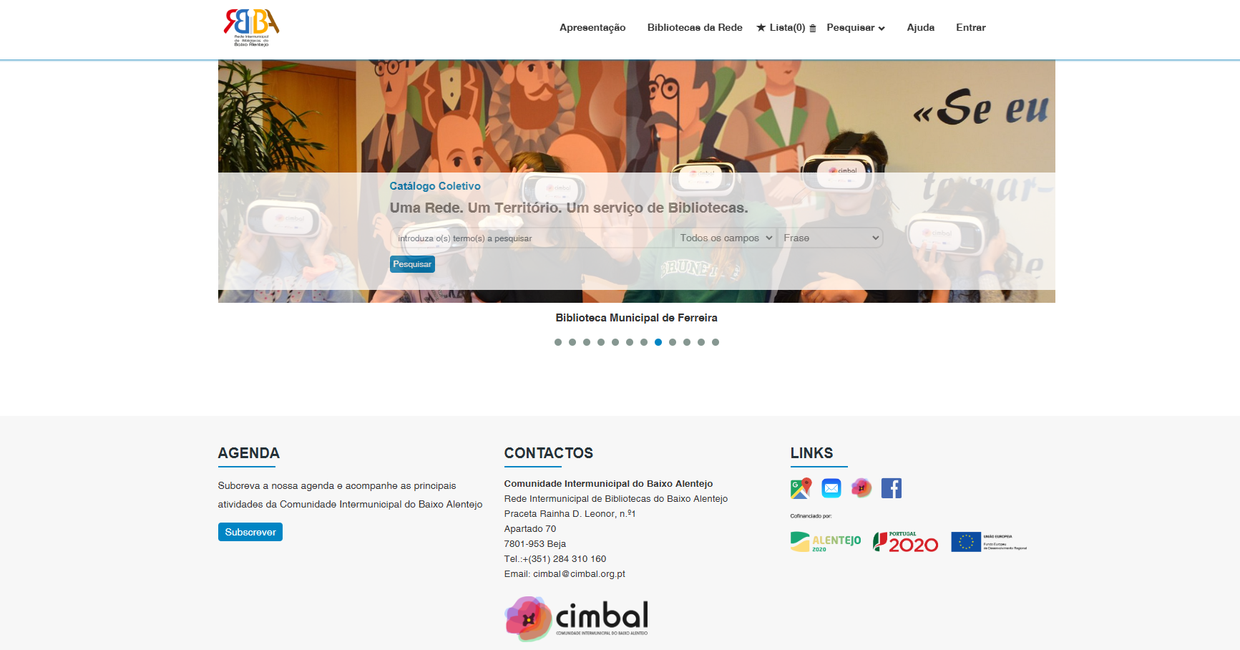
Catálogo Coletivo da RIBBA: Oportunidades e desafios
374.304 registos bibliográficos / 886.926 exemplares para empréstimo.

Slide 4
Catálogo Coletivo da RIBBA: Oportunidades e desafios
Objetivos:
Criar um acesso único online aos diversos catálogos das Bibliotecas Municipais pertencentes aos municípios que constituem a CIMBAL – através do protocolo OAI-PMH.
Criar um suporte tecnológico para uma prática já existente de Empréstimo Interbibliotecas entre as Bibliotecas do Baixo Alentejo - Em junho de 2015 é aprovado o regulamento intermunicipal de empréstimo interbibliotecas.

Slide 5
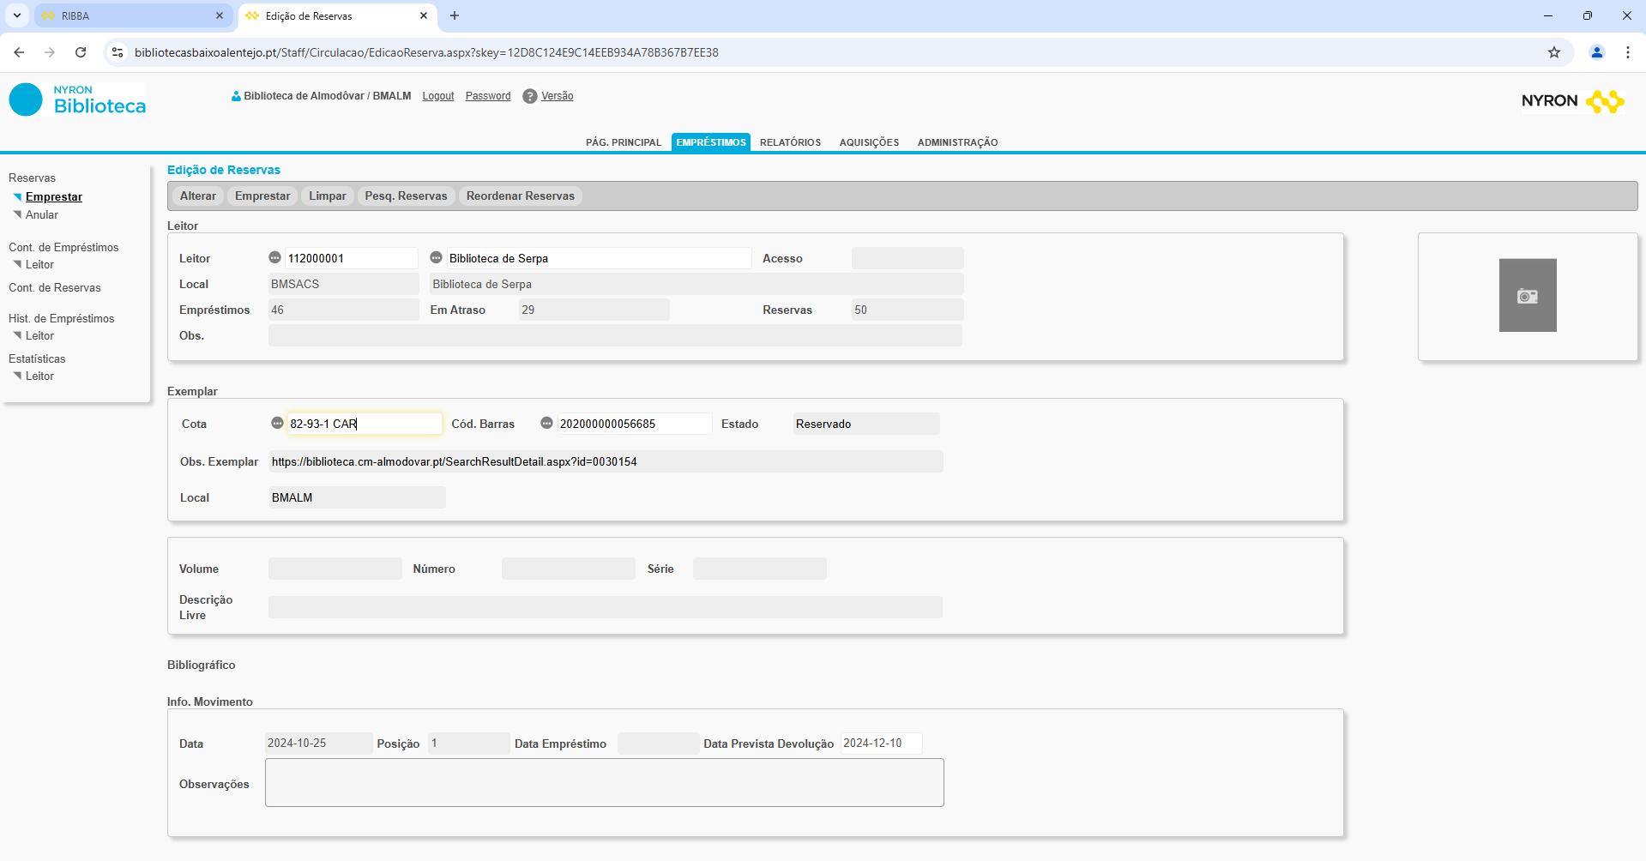
Catálogo coletivo da RIBBA: Oportunidades e desafios
Junho 2022 a outubro 2024 / 2026 pedidos - 72 por mês.

Slide 6
RIBBA Rede Intermunicipal de Bibliotecas do Baixo Alentejo
Catálogo Coletivo da RIBBA https://bibliotecasbaixoalentejo.pt/
Comunidade Intermunicipal do Baixo Alentejo https://cimbal.pt/
Contacto: email da RIBBA
info@bibliotecasbaixoalentejo.pt
bibliotecas@listas.cimbal.pt
Juntos somos mais capazes.
Muito Obrigada!
Uma rede. Um território. Um serviço de bibliotecas

